Slide 1
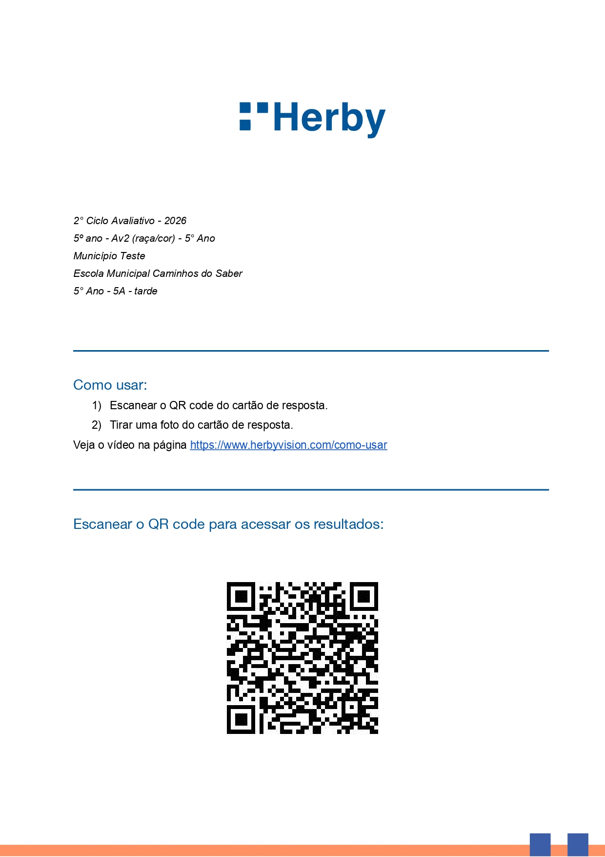
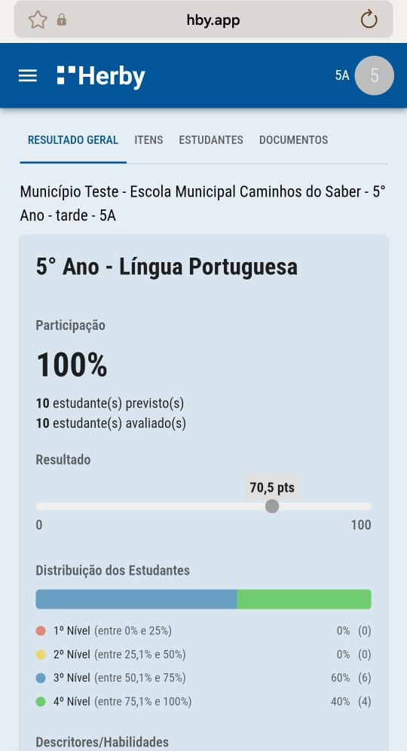

Monitoramento e Resultados - QR CODE
Através do QR Code disponível na capa da avaliação de turma, é possível acessar os resultados da avaliação direto pelo smartphone!

